Slide 1




TRABALHO A4 PROGRAMAÇÃO DE SISTEMAS ESPECIALISTAS
z
COACHBOT

Slide 2
SISTEMA ESPECIALISTA COACHBOT
O CoachBot é um sistema especialista inovador dedicado ao universo do futebol. Este assistente inteligente fornece sugestões e respostas perspicazes para as consultas dos usuários, abrangendo diversos tópicos, desde clubes e treinadores até formações e jogadores, além de proporcionar um ambiente de adivinhação e divertimento sobre o tema. Sua abordagem abrangente oferece uma experiência personalizada, informativa e educativa para entusiastas do esporte, tornando-se uma ferramenta indispensável para os amantes do futebol.

Slide 3
REGRAS DA APLICAÇÃO
Dados e requisitos a serem informados para o funcionamento do sistema:
SUGESTIVA(ESPECIALISTA):
Em relação aos jogadores, é necessário informar sua nacionalidade, depois seu time, sua posição e por fim sua idade, então será gerado, pelo sistema, um jogador com as características determinadas pelo usuário.
INFORMATIVA E EDUCATIVA:
Em relação a formação, é necessário informar o nome da formação (“4-4-2”) desejada e será gerada uma descrição com a explicação literal e objetiva da formação, para o usuário.
Em relação ao treinador, é necessário informar o clube no qual ele trabalha e será gerado o treinador dele.
Em relação ao clube, é necessário informar o país do clube, o nome do treinador dele, nome do estádio e por fim será gerado o nome do clube.
Em relação ao estádio, é necessário informar o país do estádio, depois a capacidade dele e por fim será gerado o nome do estádio.

Slide 4
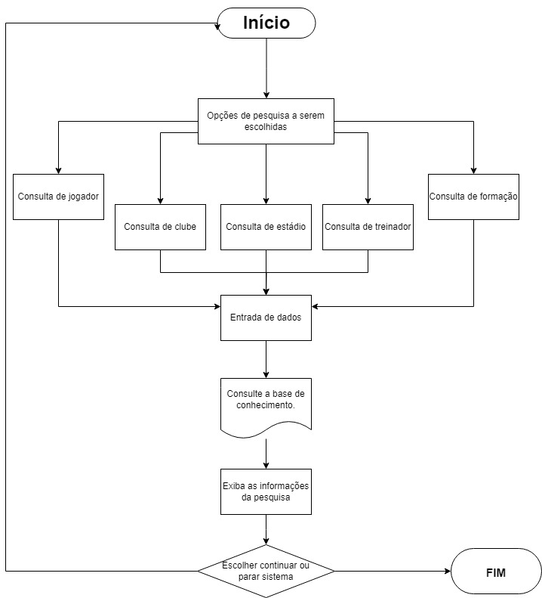
ARQUITETURA DO SISTEMA
FLUXOGRAMA DO SISTEMA

Slide 5
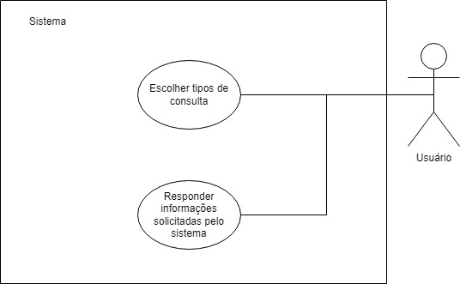
ARQUITETURA DO SISTEMA
Diagrama de Caso de Uso :

Slide 6
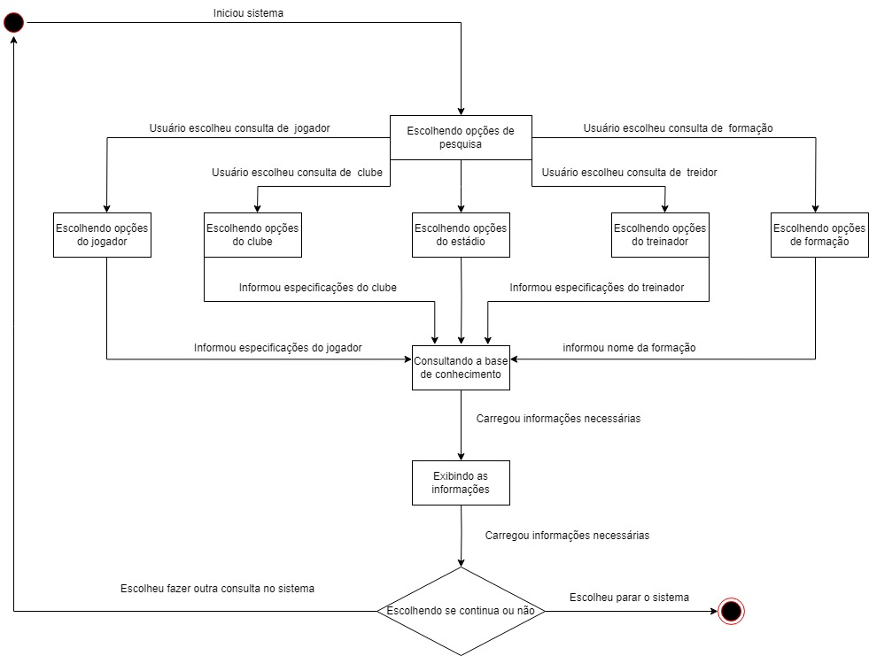
ARQUITETURA DO SISTEMA
Diagrama de Estado :

Slide 7
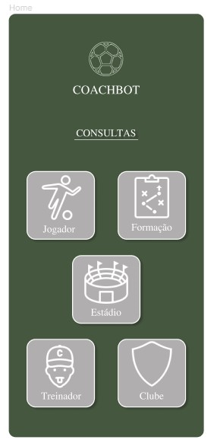
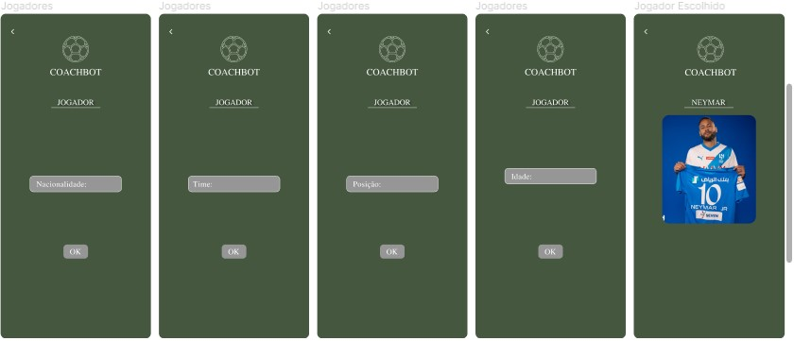
PROTÓTIPO DE TELAS(FIGMA)

Slide 8
Obrigado pela atenção!
COACHBOT

